Slide 1
Modul 3: Office 365 Daten und Dienste

Slide 2
Modul 3 Agenda
Office 365 – Daten und Dienste verwalten
Organisation sichern
Office-Bereitstellungstools

Slide 3
Lektion 1: Office 365 – Daten und Dienste verwalten

Slide 4
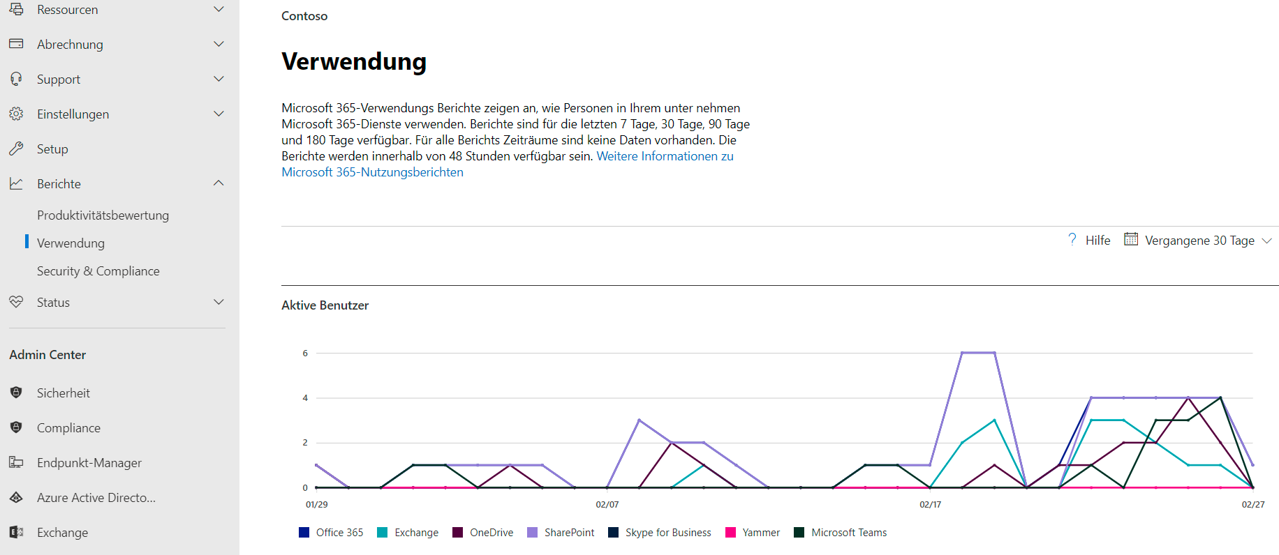
Microsoft 365-Berichte im Admin Center
Informationen, wie Personen Microsoft 365-Dienste nutzen
Berichte sind für die letzten 7, 30, 90 und 180 Tage verfügbar

Slide 5
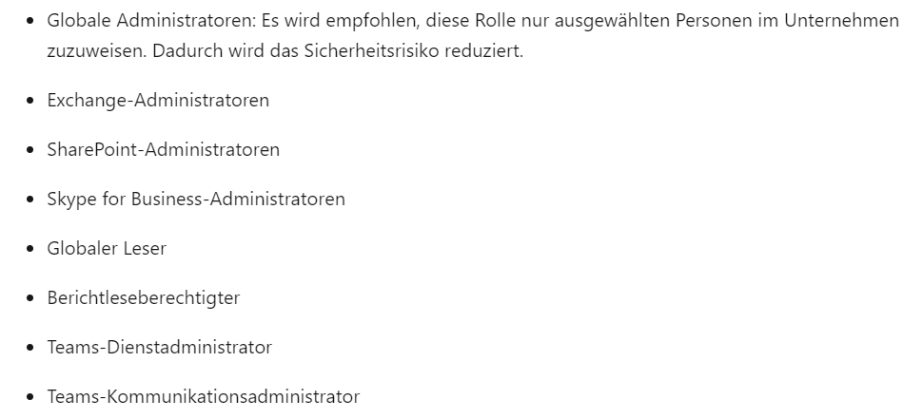
Wer kann Berichte sehen
Je nach Abonnement stehen u.A. diese Berichte zur Verfügung
E-Mail-Aktivitäten
Postfachnutzung
Office-Aktivierungen
Aktive Benutzer
Nutzung der E-Mail-Apps
Forms-Aktivitäten
Microsoft 365-Gruppen
OneDrive for Business-Benutzeraktivität
Nutzung von OneDrive for Business
Verwendung von Microsoft 365 Apps
Nutzung der SharePoint-Website
SharePoint-Aktivität
Skype for Business Online-Aktivitäten
Microsoft Teams-Benutzeraktivität
Microsoft Teams-Benutzeraktivität für "US Government"
Microsoft Teams-Gerätenutzung

Slide 6
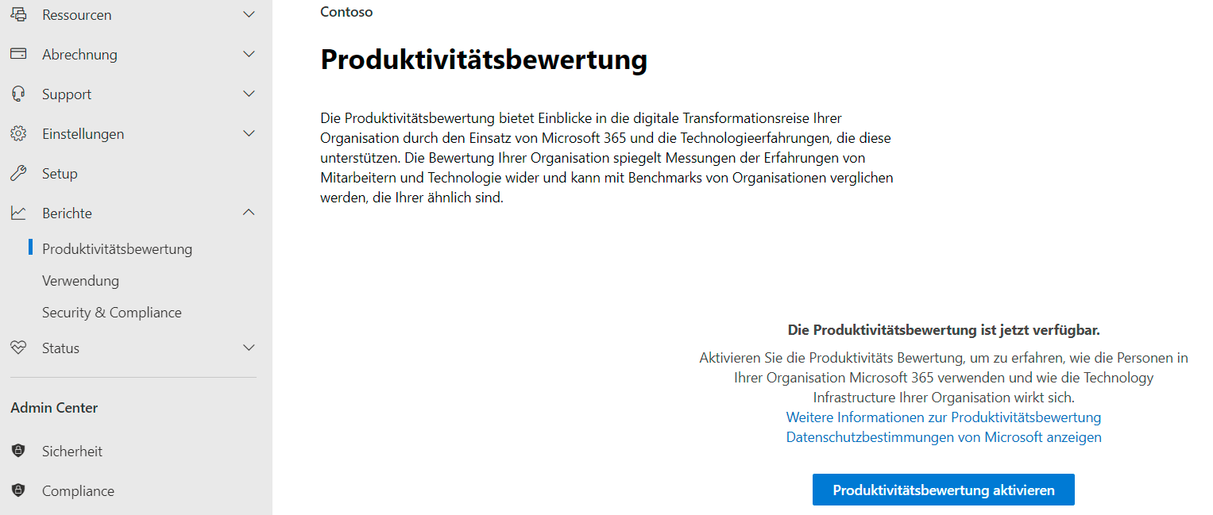
Produktivitätsbewertung

Slide 7
Microsoft-Produktivitätsbewertung
Produktivitätsbewertung unterstützt den Prozess der digitalen Transformation mit Einblicken zur Nutzung von Microsoft 365 Technologielösungen in der Organisation und umfasst:
Metriken, die Ihnen dabei helfen, zu sehen, wo Sie sich auf dem Weg der digitalen Transformation befinden.
Erkenntnisse zu den Daten, mit denen Sie Potential zur Verbesserung der Produktivität und Zufriedenheit in Ihrer Organisation identifizieren können.
Empfohlene Maßnahmen, mit denen Sie Ihrer Organisation helfen können, Microsoft 365-Produkte effizient zu nutzen.
Hinweis: Die Produktivitätsbewertung benötigt nach Aktivierung bis zu 24 Stunden, um Informationen zu liefern

Slide 8
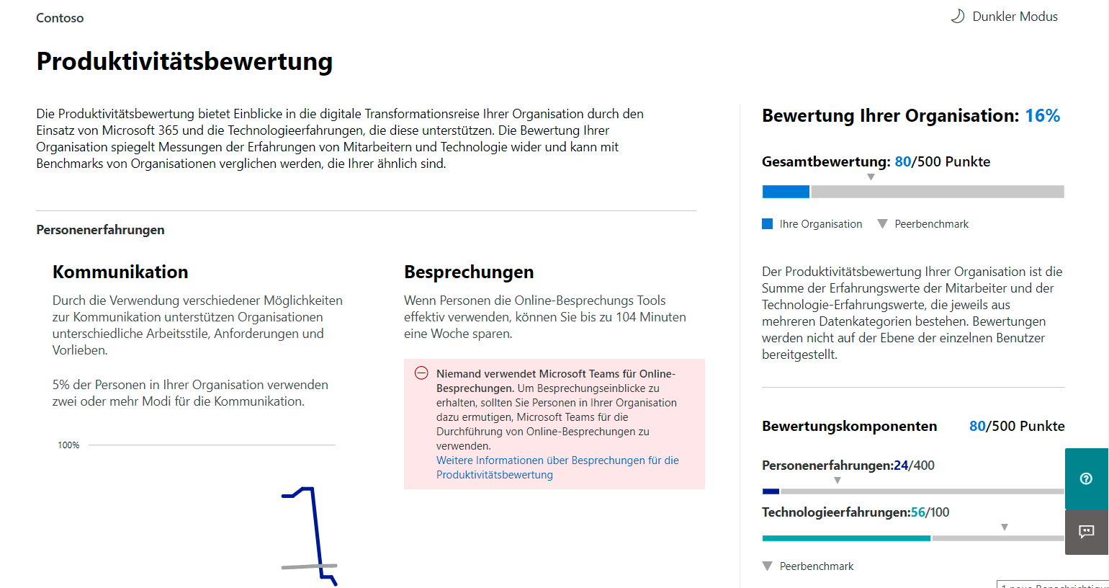
Produktivitätsbewertung

Slide 9
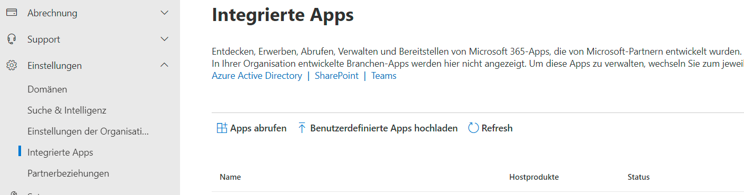
Bereitstellen von Add-Ins im Admin Center
Add-Ins helfen mithilfe bereitgestellter Features beim Arbeiten

Slide 10
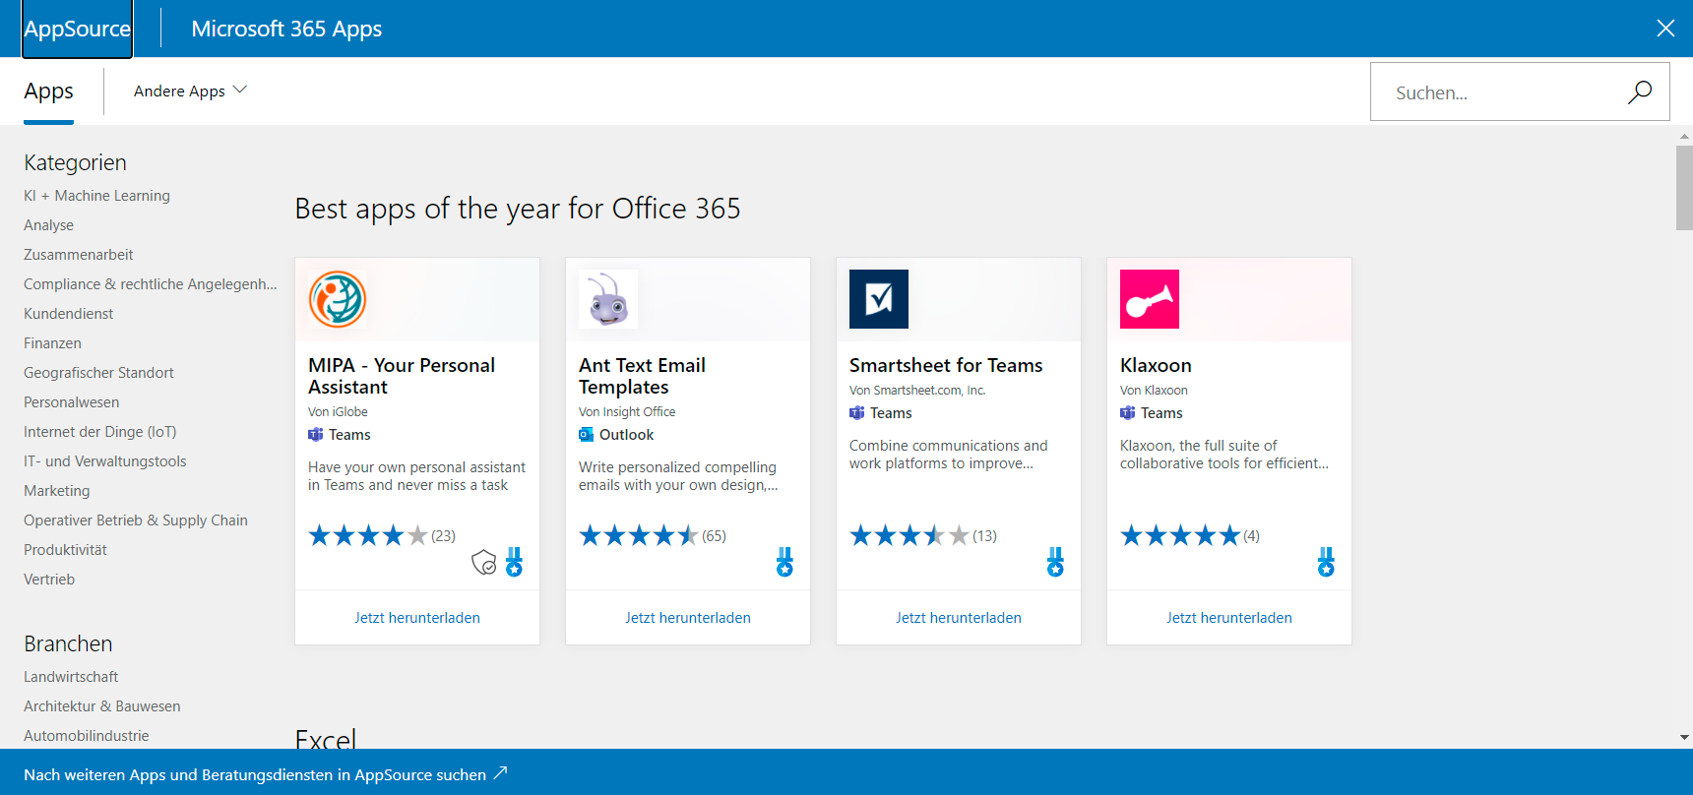
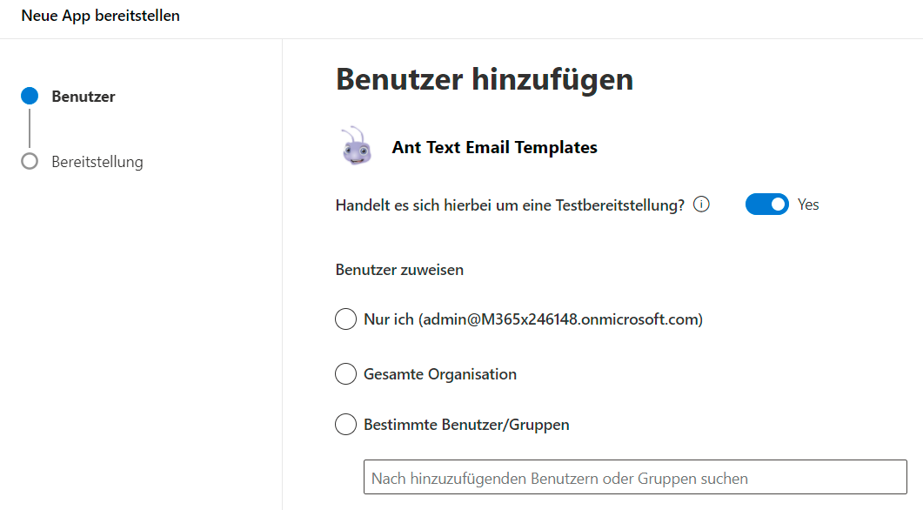
Apps abrufen und bereitstellen

Slide 11
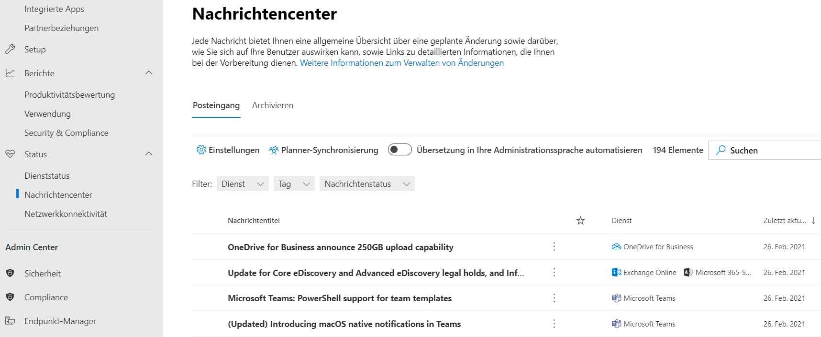
Nachrichten im Nachrichtencenter
Beiträge, Ankündigungen und Informationen zu neuen und geänderten Features

Slide 12
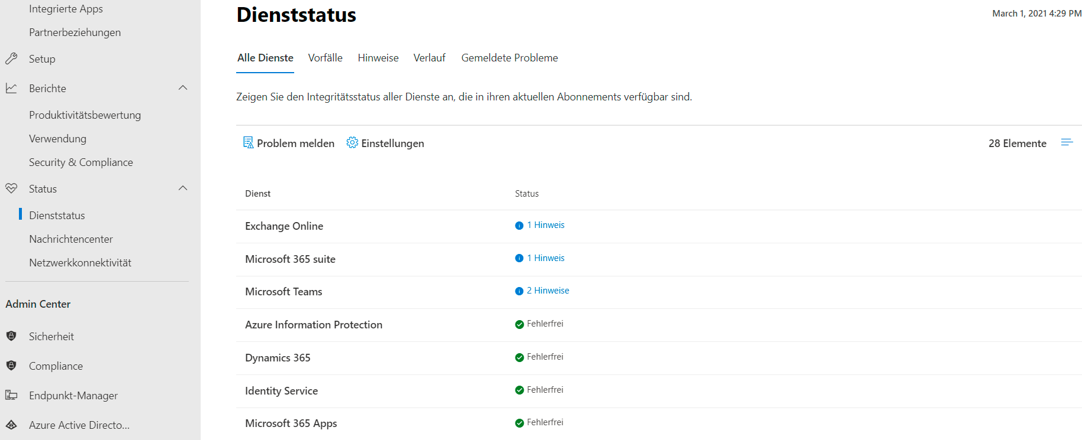
Dienststatus aller Dienste
Hinweise und Störungen aller Dienste sowie Vorfälle und Verlauf

Slide 13
Lektion 2: Organisation sichern

Slide 14
Mehrstufige Authentifizierung
Eine zusätzliche Sicherheitsstufe für Anmeldungen bietet die mehrstufige Authentifizierung (Multi-Factor Authentication, MFA)
Die zusätzliche Überprüfungsmethode kommt zum Einsatz
Standardmäßig in Form von:
einer Textnachricht
Telefonanruf
Per Microsoft Authenticator-Smartphone-App

Slide 15
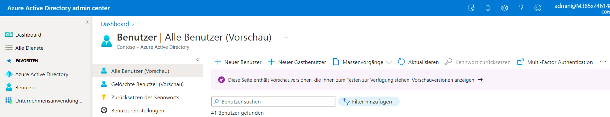
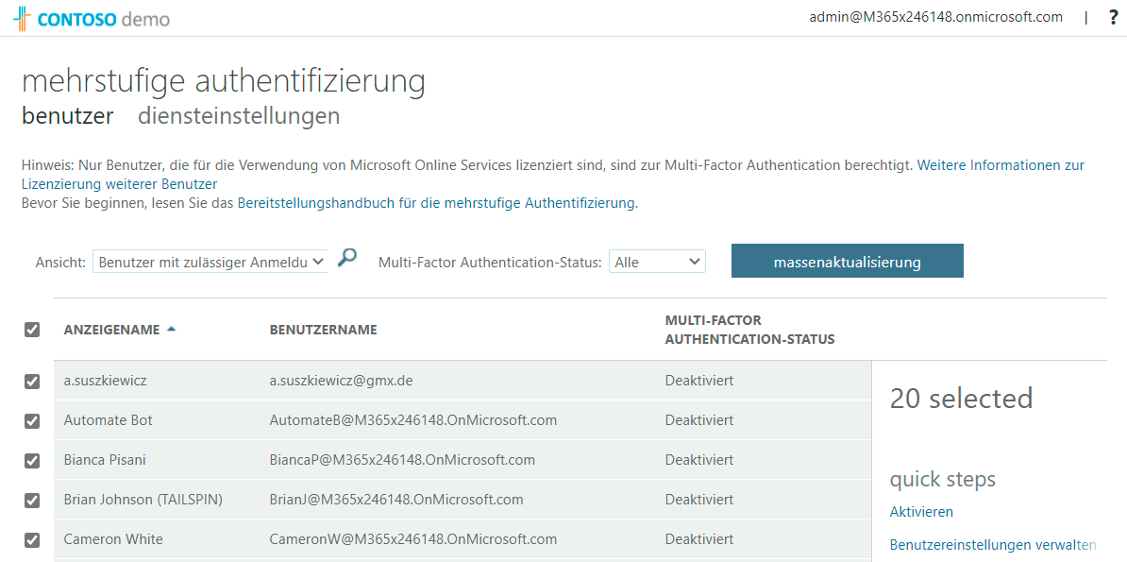
Einrichten der mehrstufigen Authentifizierung
Im Admin Center –Azure Active Directory auswählen

Slide 16
Lektion 3: Office-Bereitstellungstools

Slide 17
Bewerten der Umgebung für die Bereitstellung von 365-Apps
Überprüfen der Infrastruktur und Anforderungen
Überprüfen der Anzahl und die Details der Clientgeräte
Plattform (Windows oder Mac), Betriebssystem
Architekturen (32-Bit oder 64-Bit)
erforderlichen Sprachen
vorhandenen Versionen von Office, Visio, Project- und anderen Office-Anwendungen
Bewerten Ihrer Umgebung und Anforderungen für die Bereitstellung von Microsoft 365-Apps - Deploy Office | Microsoft Docs

Slide 18
Bewerten der Umgebung für die Bereitstellung von 365-Apps (2)
Überprüfen der Lizenzen und Konten
sicherstellen, dass alle Benutzer über Office 365- bzw. Microsoft 365-Konten und -Lizenzen verfügen und dass diese Lizenzen Microsoft 365-Apps umfassen
Informationen zum Verwalten von Konten und Lizenzen
https://docs.microsoft.com/de-de/deployoffice/overview-licensing-activation-microsoft-365-apps

Slide 19
Bewerten der Umgebung für die Bereitstellung von 365-Apps (3)
Bewerten der Netzwerkfunktion
Überprüfen der Netzwerkfunktion, einschließlich Bandbreite und Verteilung von Clientgeräten
Speicherplatz-Anforderungen
Internetzugriff auf Clientgeräte
Ports und Protokolle müssen geöffnet sein
Office Delivery Networ (CDN) für Aktualisierungen

Slide 20
Herunterladen des Office-Bereitstellungstools
Office-Bereitstellungstool (ODT) ist ein Befehlszeilentool
Microsoft 365 Apps auf Clientcomputer herunterladen und bereitstellen
Office-Bereitstellungstool bietet mehr Kontrolle:
zu definieren, welche Produkte und Sprachen installiert werden
wie diese Produkte aktualisiert werden
und ob Benutzern der Installationsvorgang angezeigt wird

Slide 21
Herunterladen des Office-Bereitstellungstools
Office-Bereitstellungstool aus dem Microsoft Download Center herunter
Konfigurationsdatei bearbeiten, definieren welche Optionen benötigt werden
Setup.exe ausführen
Konfigurationsoptionen:
Konfigurationsoptionen für das Office-Bereitstellungstool

